Slide 1

Вибір конструкційних матеріалів. Дослідження матеріалів та інструментів. Вибір матеріалів для виконання проєкту (із можливим їхнім поєднанням).
9 клас
Вчитель трудового навчання
Капуста Валентина Миколаївна

Slide 2

Даний проєкт змусить замислитись над тим, як можна зменшити свій екологічний слід та спробувати перетворити побутові відходи у творчу діяльність.
Можливо подані ідеї допоможуть вам у роботі.

Slide 3
Вибір конструкційних матеріалів
тканина,
пряжа,
шнур,
нитки,
деревина,
метал,
пластмаса,
шкіра,
глина,
можливе їх поєднання.
Дослідження матеріалів для виготовлення виробів.

Slide 4
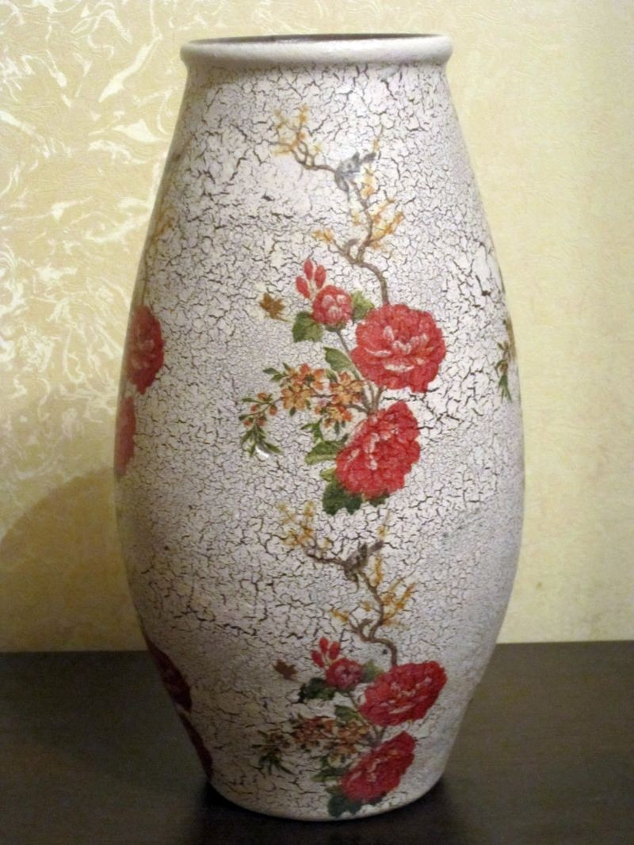
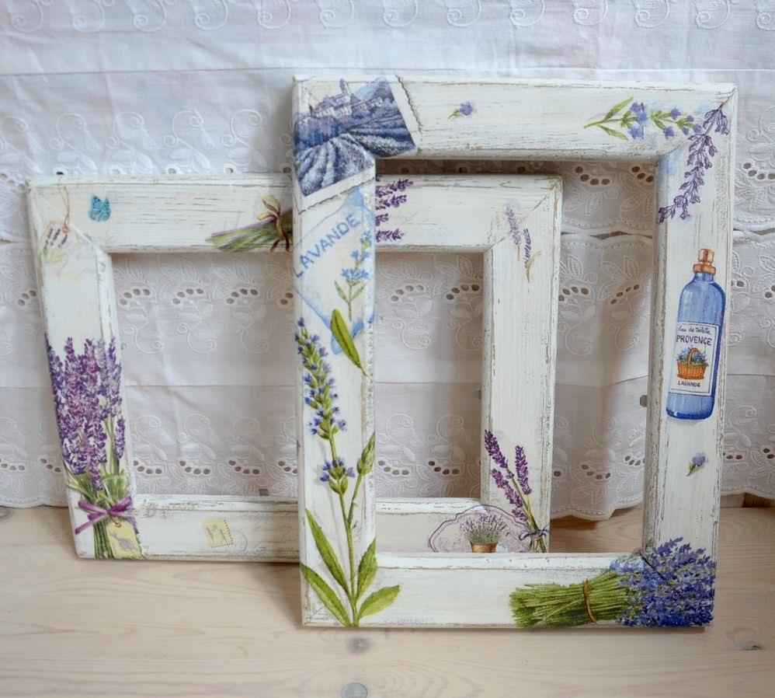
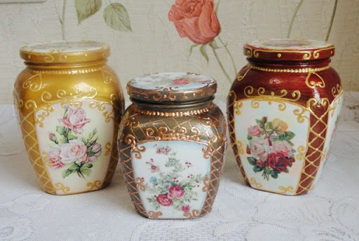
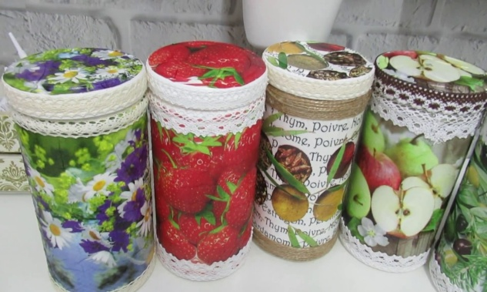
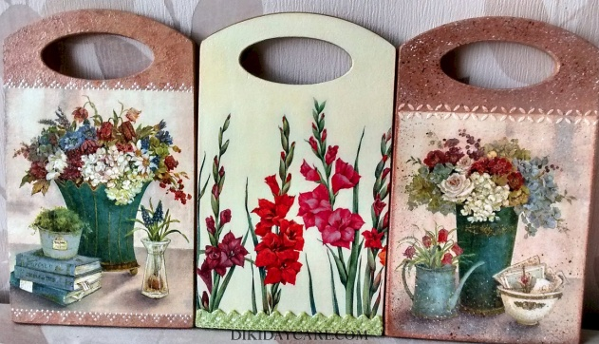
Декупаж – своїми руками

Slide 5
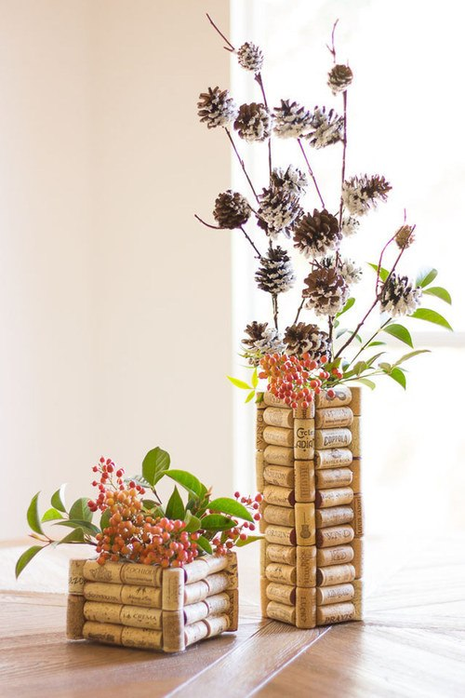
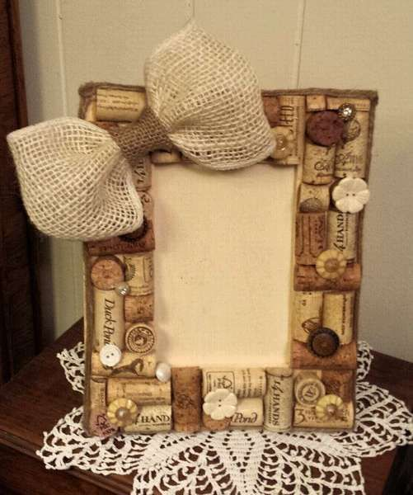
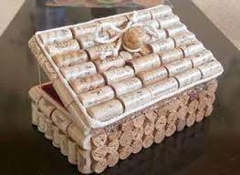
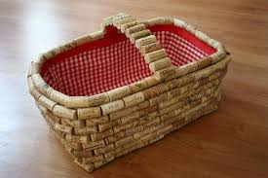
Вироби з коркових пробок

Slide 6
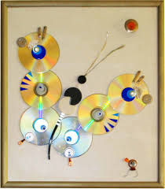



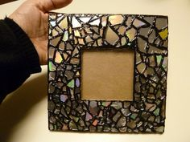
Вироби з дисків

Slide 7
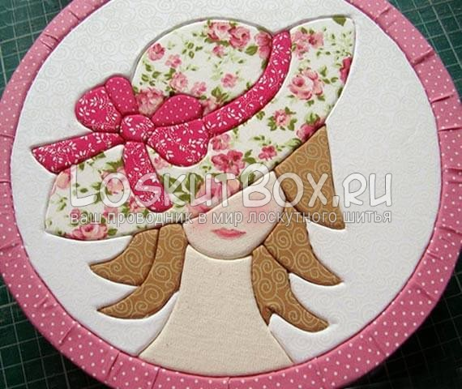
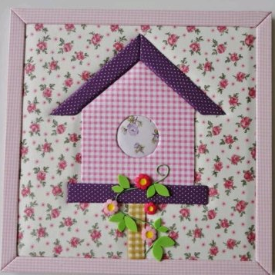
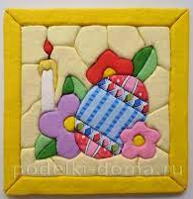
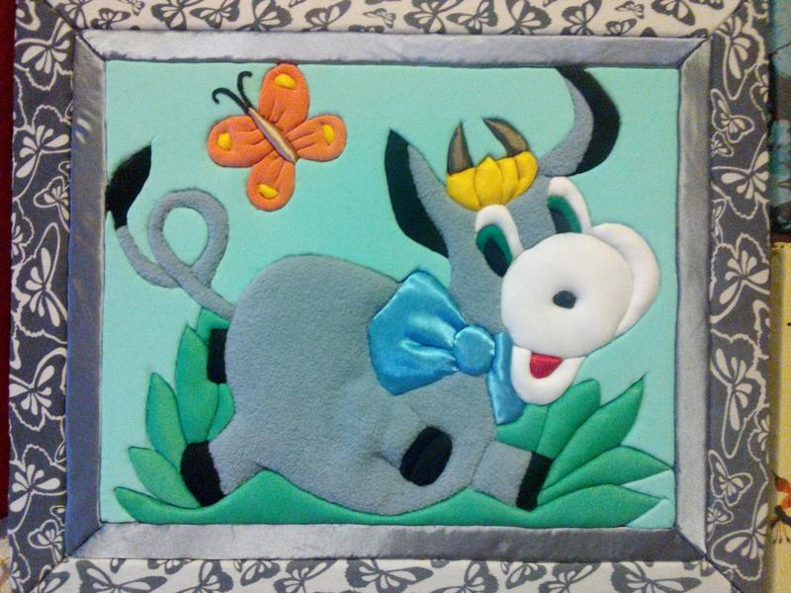
Кінусайга картини з використанням пінопласту

Slide 8
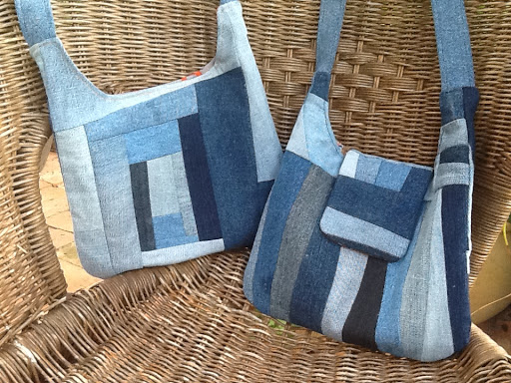
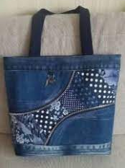
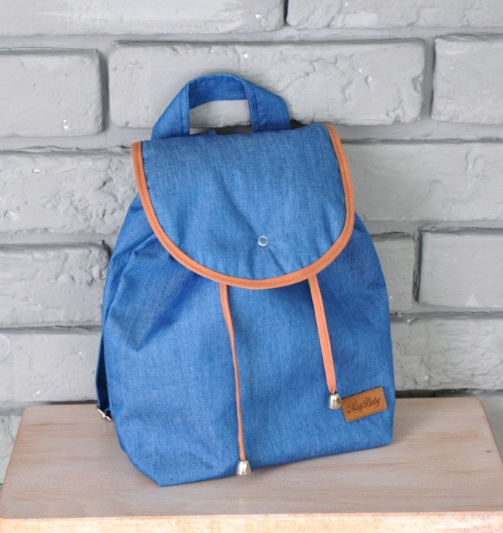
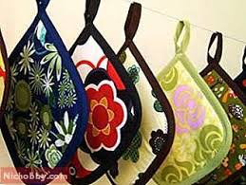
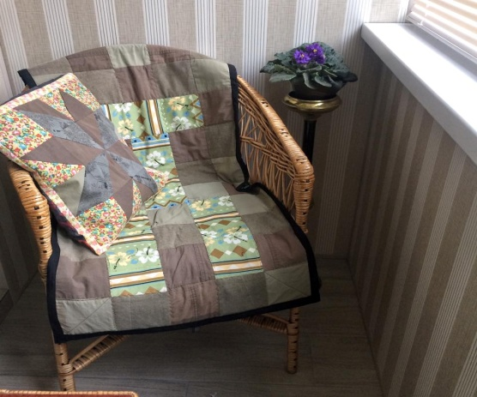
Друге життя старого одягу

Slide 9
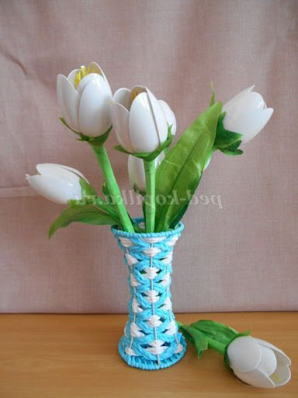
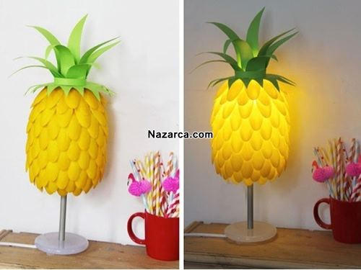
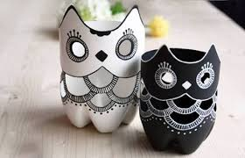
Друге життя - пластиковим виробам

Slide 10
Висновок
Якщо кожен замислиться над власною відповідальністю за екологічну ситуацію в країні, хижацьке забруднення природи зменшиться бодай на трішки.

Slide 11
Домашнє завдання:
Дібрати матеріали для роботи з виготовлення виробу.
Зворотній зв’язок:
освітня платформа Human або ел. пошта valentinakapusta55@gmail.com

